Slide 1
Wooden Slug
Realizzato da: Copellini (13%), Di Blasi (51%), Rapacchi(11%), Rocchini(25%)

Slide 2
REALIZzazzione del progetto
Abbiamo realizzato il progetto con il motore grafico Libgdx, che ci ha permesso di utilizzare in maniera più sofisticata la creazione di texture e sprite.
Inoltre abbiamo utilizzato anche il motore fisico Box2D, contenuto nel motore Libgdx, che ci ha permesso di realizzare una fisica abbastanza complessa e lasciandoci alcune libertà per la creazione del progetto.

Slide 3
Scopo del gioco
Lo scopo del gioco è sopravvivere a 6 ondate, in cui verranno generati nemici diversi.
Se il protagonista finisce tutte le vite muore e si perde la partita, mentre se riesce a sopravvivere a tutte le ondate e a uccidere tutti i nemici si vincerà la partita.

Slide 4
Mappe E MENÙ
Le mappe sono due, e vengono scelte in maniera casuale ogni volta che si avvia una partita dal menù principale di gioco.
Il menù principale ha 3 voci:
Gioca
Opzioni
Esci
Nella voce Opzioni si ha la possibilità di modificare le impostazioni audio (es volume degli effetti e della musica) come meglio si crede.

Slide 5
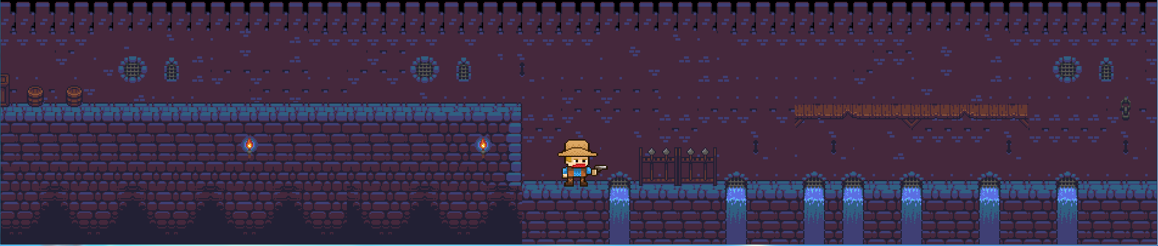
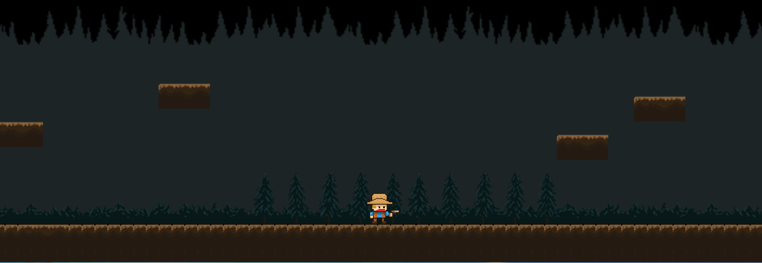
MAPPE
Mappa 1:
Mappa 2:

Slide 6
PERSONAGGI
Ci sono 3 personaggi nel gioco:
Il protagonista
Il mostro
Il cane
Il protagonista è il personaggio controllato dal giocatore mentre il mostro e il cane sono controllati dal computer. Il mostro è un personaggio lento che può arrecare danno al protagonista, mentre il cane è un personaggio molto più rapido è resistente ai colpi del protagonista.

Slide 7

protagonista
Il protagonista come arma iniziale ha la pistola che infligge 1 punto vita di danno ogni volta che colpisce un nemico. Può acquisire durante il corso della partita una nuova arma. Inizialmente ha 3 vite che possono essere aumentate o rigenerate grazie a un medikit che viene creato a ogni fine ondata.

Slide 8
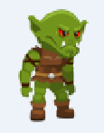
MOSTRO
Il mostro è il nemico di base del protagonista, è lento e infligge un punto vita di danno ogni volta che colpisce il protagonista. Ogni volta che il protagonista uccide un mostro, viene ricompensato con 50 punti nel punteggio complessivo.

Slide 9

CANE
È il nemico più difficile da affrontare per il protagonista, siccome è dotato di un’elevata velocità ed è più resistente hai proiettili. Ogni volta che il cane attacca il protagonista, infligge un punto vita di danno. Quando viene ucciso il protagonista viene ricompensato con 150 punti nel punteggio complessivo.

Slide 10
GRAZIE PER L’ATTENZIONE

